Slide 1
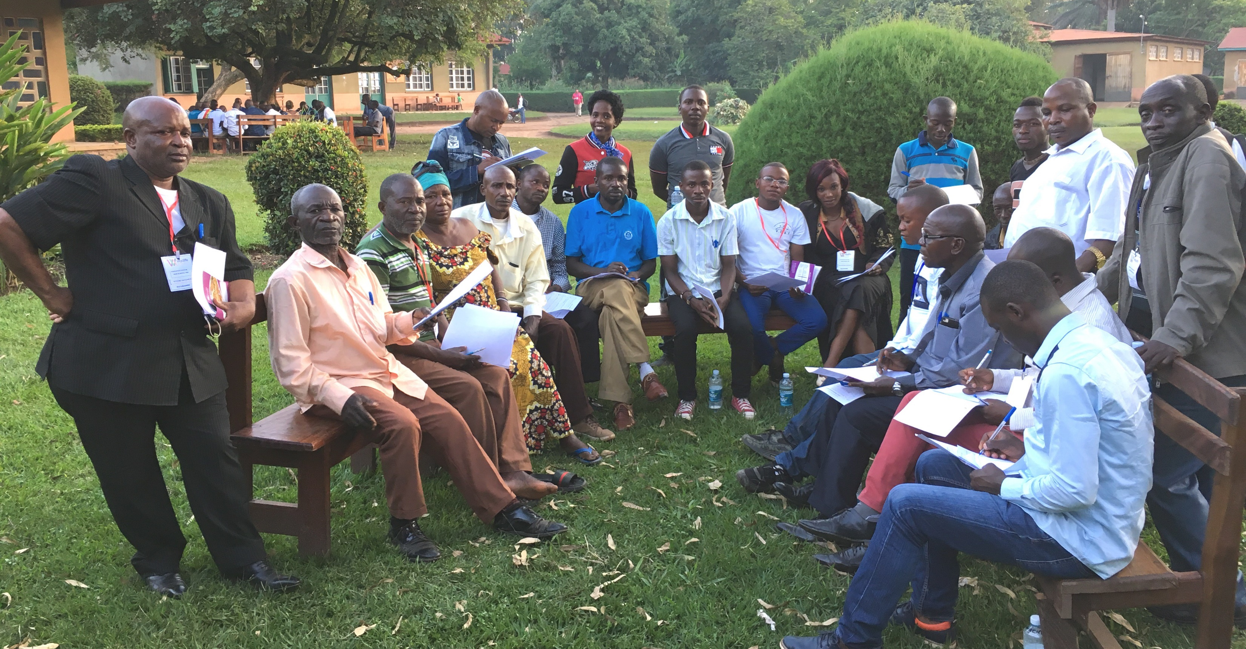
Traduccion Biblica—Propiedad de la Iglesia (TBPI)
6 Comportamientos

Slide 2
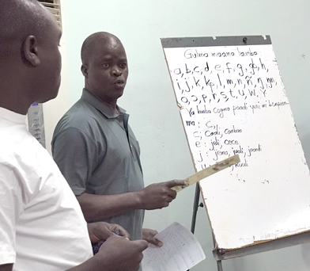

1. Traducce la Biblia a la lengua materna
Responsable
Iglesia Local
Lengua Materna

Slide 3
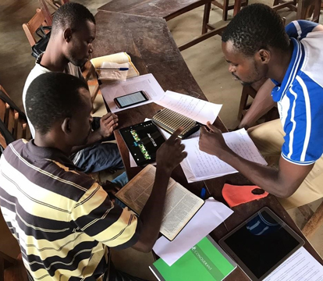

2. Dirige accesibilidad a la Biblia
Accesibilidad
Iglesia Local

Slide 4

3. Refina y revisa la traducción
Comprueba
Refina
Traduce
Revisa
Equipo de la Iglesia

Slide 5
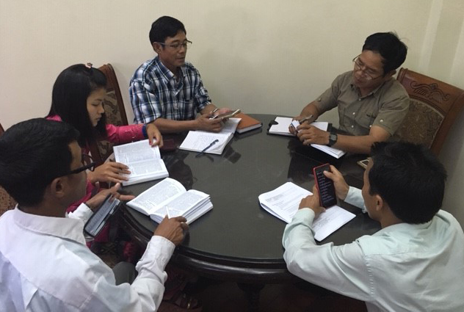
4. Involucra a la communidad en el uso de las Escrituras

Slide 6
5. Comparte TBPI con otros

Slide 7
6. Se encarga de revisiones y actualizaciones generacional
Nosotros
Nuestros Hijos
Nuestros nietos

Slide 8


